Slide 1



COLEGIO DEL PRADO practico powe point
LUDMILA GALVAN
PROFE:ANDREA GOMEZ
1ª
Tema : POWER POINT
PRACTICO N4 2022

Slide 2
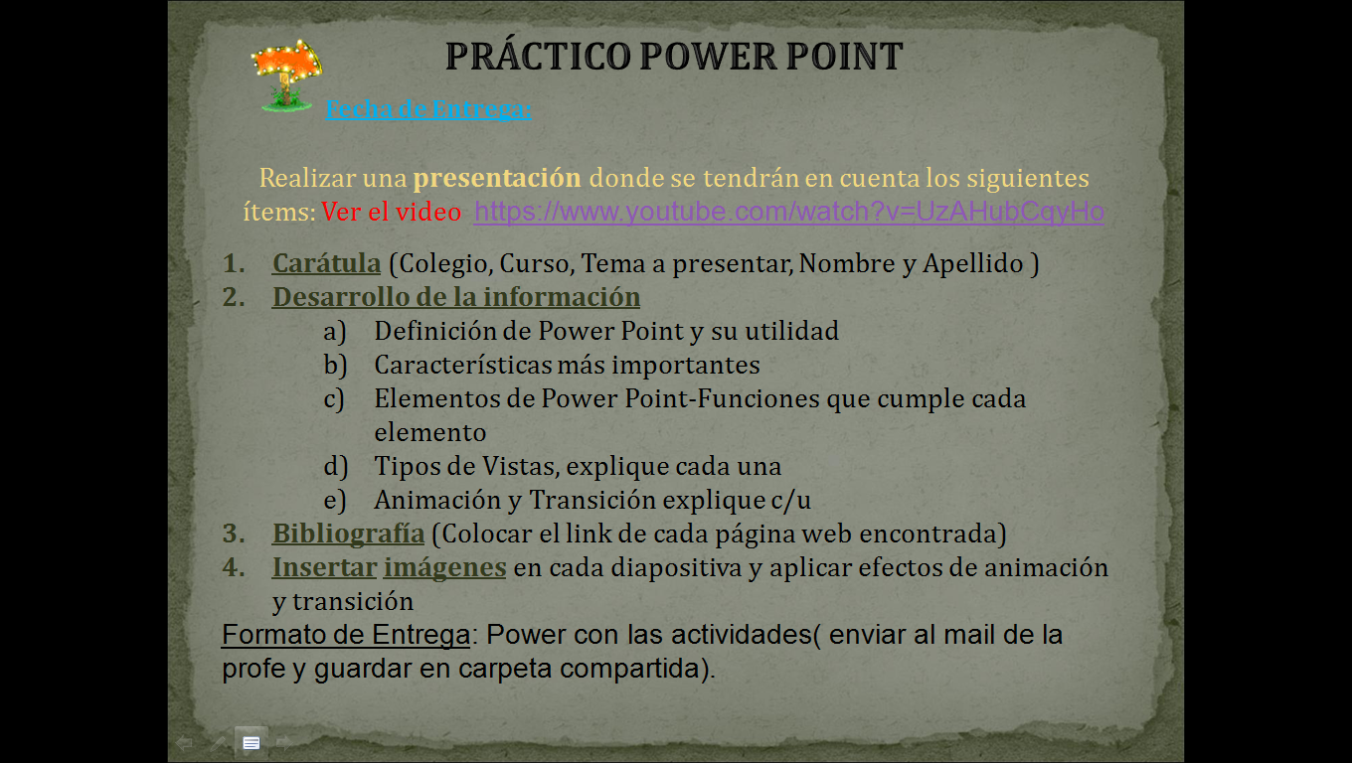
ACTIVIDADES

Slide 3
A: difinicion de power point
. Este tipo de utilidad da cuenta de un nicho muy específico, pero no por eso menos importante; con Power Point, este tipo de situaciones comunicacionales fueron enormemente simplificadas, ahorrando en consecuencia una enorme cantidad de tiempo..- En https://economia.org/power-point.php
Power Point es un software cuya finalidad se orienta a la generación de presentaciones que incluyen texto, gráficos, animaciones, etc.; forma parte del conjunto de aplicaciones que integran al paquete denominado Microsoft Office. La aplicación se hizo famosa por su utilidad en distintos contextos, como por ejemplo el educativo o el corporativo; en efecto, mediante Power Point es posible dar a conocer a una audiencia un determinado tópico de un modo ordenado, didáctico y accesible

Slide 4
B: caracteristicas mas inportantes
1. Temas
Esta característica de PowerPoint es una de las más atractivas, ya que permite a los usuarios crear diferentes textos a través de múltiples temas, lo que hace que la presentación sea visualmente más atractiva. Estos temas son plantillas previamente diseñadas que pueden ser utilizadas de forma fácil y gratuita por los usuarios para crear presentaciones creativas.
Cada tema contiene un grupo de diapositivas con un diseño preestablecido, fuentes de texto, colores y estilos que pueden ser modificados fácilmente por el usuario. De hecho, puedes personalizar alguna de las opciones predeterminadas (o empezar de cero) y crear una plantilla exclusiva para tu empresa; así será más fácil que todos tus colaboradores mantengan un mismo estilo cuando creen sus propias presentaciones.

Slide 5

2. Manejo multimedia
PowerPoint es una herramienta que contiene diferentes recursos multimedia que hacen que las presentaciones hechas con este software resulten más eficaces. Dentro de su biblioteca multimedia se pueden encontrar imágenes, videos, formas y sonidos que pueden ayudar a aumentar la retención de la información. Estas herramientas te permiten realizar todo el material que necesites e incluso te facilitan la inserción de elementos vitales para una empresa como la marca de agua.

Slide 6

3. Animaciones
Permite animar las presentaciones a través de la aplicación de movimiento a todos los elementos que integran cada diapositiva. Es posible crear un movimiento para cada objeto como los títulos y los cuadros de texto, así la presentación se vuelve más dinámica y atractiva para la audiencia.

Slide 7

4. Transiciones
Otra de las características fundamentales de PowerPoint es que permite generar transiciones entre cada diapositiva. Tiene disponibles diferentes efectos de animación que ayudan a pasar de una diapositiva a otra de forma dinámica y entretenida
5. Uso de diagramas
PowerPoint también permite el uso de una amplia variedad de diagramas profesionales que incluyen imágenes y texto o la combinación de los dos. Esto permite agregar variedad a cada presentación.

Slide 8

6. Dibujo
.
Como una de sus características, PowerPoint tiene una herramienta de dibujo que sirve para añadir trazos libres a la presentación. Esto permite al usuario enfatizar puntos importantes en las diapositivas, resaltar la información y agregar un estilo visual único que te facilitará hacer múltiples contenidos como infografías, histogramas y otro tipo de imágenes.
Ahora que conoces estas características, te contamos sobre los usos que puedes hacer de esta herramienta
https://blog.hubspot.es/marketing/que-es-powerpoint

Slide 9
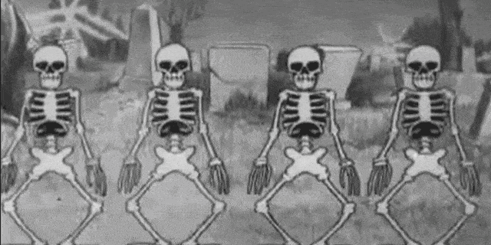
C elementos de power point
Presentación
Es una secuencia ordenada de diapositivas que le permiten exponer de manera sintética y estructurada, los puntos esenciales o propósitos de un determinado proyecto. Una Presentación es un conjunto de diapositivas, ordenadas y clasificadas en su respectivo orden.
https://sites.google.com/site/laclasedecesar/elementos-y-conceptos-basicos-de-power-point

Slide 10
Página de notas
La cuarta opción de vista es Página de Notas. No es uno de los comandos de vista incluido en el menú de la esquina inferior derecha; sin embargo, este se encuentra en la pestaña Vista.
La Página de Notas provee un espacio para las notas de la presentación, en ocasiones, llamadas notas del expositor. Las notas pueden ser añadidas a la presentación desde esta vista.
Notas del orador
Fragmento destacado de la Web
Las notas del orador son una herramienta muy útil a la hora de preparar tus presentaciones. En ellas puedes añadir las ideas claves que pretendes transmitir en cada diapositiva de una forma más extensa y, sin que tus espectadores puedan verlas.
https://edu.gcfglobal.org/es/powerpoint-2007/pagina-de-notas/1/
https://slidesgo.com/es/slidesgo-school/tutoriales-de-google-slides/como-anadir-notas-del-orador-en-google-slides#:~:text=Las%20notas%20del%20orador%20son,que%20tus%20espectadores%20puedan%20verlas.

Slide 11

https://edu.gcfglobal.org/es/power-point-2010/que-es-y-en-que-consiste-una-diapositiva/1/
La vista Esquema en PowerPoint muestra la presentación como un esquema de los títulos y el texto principal de cada diapositiva. Cada título aparece en el lado izquierdo del panel que contiene la pestaña Esquema, junto con un icono de diapositiva y un número de diapositiva.
https://support.microsoft.com/es-es/office/crear-e-imprimir-una-presentaci%C3%B3n-en-la-vista-esquema-3516310c-c9c0-4d4f-8c11-2759313477a5
Las diapositivas son "las hojas" que tiene tu presentación. Contienen marcadores de posición, que son cuadros formados por bordes punteados. Éstos pueden contener muchos elementos diferentes incluyendo texto, imágenes, gráficos y más.

Slide 12

D tipos de vistas
La vista normal es la que se utiliza para trabajar habitualmente, con ella podemos ver, diseñar y modificar la diapositiva que seleccionamos. Para ver la diapositiva en esta vista despliega el menú Ver y selecciona la opción normal. También puedes pulsar en el botón que aparece debajo del área de esquema en la parte izquierda.

Slide 13

Vista Clasificador de diapositivas
Para ver las diapositivas en vista clasificador tienes que desplegar el menú Ver de la barra de menus y seleccionar la opción Vista Clasificador de diapositivas. También puedes pulsar en el botón que aparece debajo del área de esquema en la parte izquierda. Este tipo de vista muestra las diapositivas en miniatura y ordenadas por el orden de aparición, orden que como podrás ver aparece junto con cada diapositiva. Con este tipo de vista tenemos una visión más global de la presentación, nos permite localizar una diapositiva más rápidamente y es muy útil para mover, copiar o eliminar las diapositivas, para organizar las diapositivas.

Slide 14

Vista Presentación con diapositivas
La vista Presentación con diapositivas reproduce la presentación a partir de la diapositiva seleccionada, con este tipo de vista podemos apreciar los efectos animados que hayamos podido insertar en las distintas diapositivas que forman la presentación.
Para ver la diapositiva en esta vista despliega el menú Ver y selecciona la opción Presentación con diapositivas.
También puedes pulsar en el botón que aparece debajo del área de esquema o pulsar la tecla F5.
Para salir de la vista presentación pulsa la tecla ESC.
Si quieres saber más sobre cómo moverte por la vista presentación pincha aquí .

Slide 15
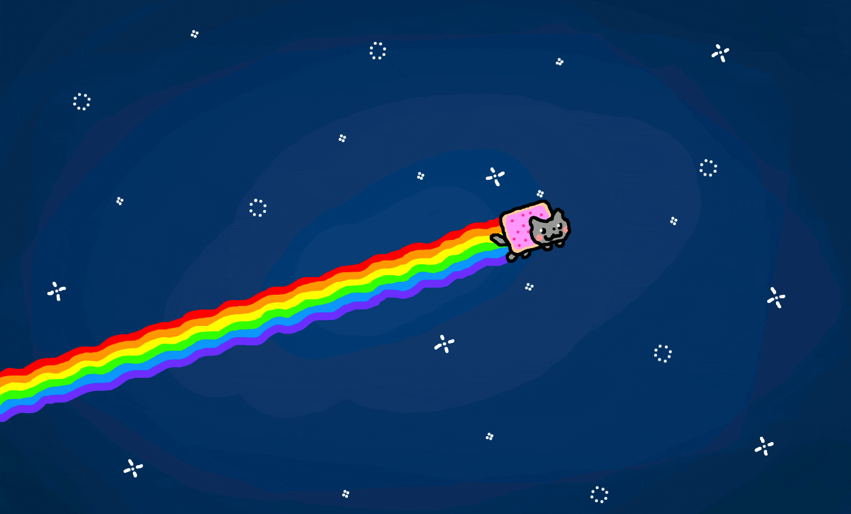
Trabajar con diapositivas (I)
Cuando creamos una presentación podemos después modificarla insertando, eliminando, copiando diapositivas, etc. A continuación veremos paso a paso cómo podemos realizar cada una de estas operaciones que siendo tan sencillas tienen una gran utilidad.
Insertar una nueva diapositiva
Para insertar una nueva diapositiva te aconsejamos que si te encuentras en la vista normal selecciones la pestaña diapositiva del área de esquema ya que de esta forma es más fácil apreciar cómo se añade la nueva diapositiva a la presentación.

Slide 16
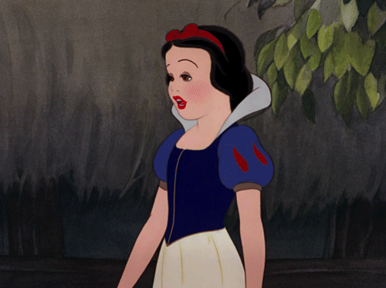
Copiar una diapositiva
Si estás situado en la vista normal te aconsejamos selecciones la pestaña de diapositiva del área de esquema ya que te será más fácil situarte en el lugar dónde quieres copiar la diapositiva. Para copiar una diapositiva en una misma presentación puedes hacerlo de varias formas: Selecciona la diapositiva que quieres copiar y pulsa en el botón copiar que se encuentra en la barra estándar. Después selecciona la diapositiva detrás de la cual se insertará la diapositiva a copiar y pulsa el botón pegar .

Slide 17

Mover diapositivas
Mover arrastrando. Para mover las diapositivas de lugar dentro de una misma presentación tienes que seleccionar la diapositiva que quieras mover y sin soltar el botón izquierdo del ratón arrástrala hasta la posición donde quieres situarla. Al desplazarla verás que el puntero del ratón es una flecha con un rectangulo debajo y aparece una línea entre diapositiva, esta línea indica en qué posición se situará la diapositiva, por ejemplo si queremos colocar la primera diapositiva entre las diapositivas 5 y 6, moveremos el ratón hasta que la línea esté entre la 5 y la 6. Una vez te hayas situado en la posición donde quieres poner la diapositiva suelta el botón del ratón y automáticamente la diapositiva se desplazará a la posición e incluso se renumerarán las diapositivas.

Slide 18

Eliminar diapositivas
Selecciona las diapositivas a eliminar, si están consecutivas puedes seleccionarlas manteniendo pulsada la tecla Shift y seleccionando la última diapositiva, en cambio si no están unas al lado de otras mantén pulsada la tecla Ctrl para seleccionarlas. Una vez seleccionadas puedes eliminarlas de varias formas, elige la que más cómoda te resulte: Desde la barra de menús desplegando el menú Edición y seleccionando la opción Eliminar diapositiva. Otra forma de eliminar diapositivas es utilizando el menú contextual que aparece al pulsar sobre una diapositiva con el botón derecho y seleccionando Eliminar diapositiva.

Slide 19

Las Reglas
Para hacer visibles las reglas desplegamos el menú Ver de la barra de menús y seleccionamos la opción Regla, si ya está visible aparecerá una marca al lado izquierdo de la opción Regla. Una vez seleccionada aparecerá una regla horizontal y otra vertical pero sólo en la vista Normal. Con la regla podremos saber a qué distancia situamos cada objeto ya que en las reglas aparece una marca en cada regla (horizontal y vertical) mostrando la posición del puntero del ratón.

Slide 20

E: animacion trancision
Animación
Animación
Transición y animación
Fragmento destacado de la Web
Las transiciones son animaciones que ocurren cuando cambias diapositivas. Es decir, es el efecto visual que se reproduce al pasar de una diapositiva a la siguiente durante una presentación. Puedes controlar la velocidad, agregar sonido y personalizar las propiedades de los efectos de transición.
https://blog.hubspot.es/marketing/como-insertar-animaciones-powerpoint#:~:text=Las%20transiciones%20son%20animaciones%20que,de%20los%20efectos%20de%20transici%C3%B3n.

